Slide 1

大学计算机基础课程
面 向 对 象 程 序 设 计
中国地质大学（武汉）信息工程学院
任课老师：王红平

Slide 2
7.4 派生类的构造和析构函数
7.4.1 构造函数
基类的构造函数和析构函数都不被继承，派生类中需要声明自己的构造函数。
声明构造函数时，对继承过来的基类成员初始化工作也要由派生类的构造函数承担。——在执行派生类的构造函数时，调用基类的构造函数。

Slide 3
基类构造函数所需的形参，本类成员所需的形参
1、简单的派生类的构造函数
派生类名::派生类名（总参数列表）：基类构造函数名（参数列表）
{
派生类新增成员初始化语句；
}；

Slide 4
例7-5-1简单的派生类的构造函数举例
#include <iostream>
#include <string>
using namespace std;
class Student
{
public:
Student(int n,string nam,char s)
{
num=n;
name=nam;
sex=s;
}
protected:
int num;
string name;
char sex;
};

Slide 5
class Student1:public Student
{
public:
Student1(int n,string nam,char s,int a,string ad)
:Student(n,nam,s)
{
age=a;
addr=ad;
}
void show( )
{
cout<<"num: "<<num<<endl;
cout<<"name: "<<name<<endl;
cout<<"sex: "<<sex<<endl;
cout<<"age: "<<age<<endl;
cout<<"address: "<<addr<<endl;
}
private:
int age;
string addr;
};1`
执行构造函数的顺序：
（1）派生类构造函数先调用基类构造函数；
（2）再执行派生类构造函数本身（即派生类函数的函数体）。

Slide 6
int main( )
{
Student1 stu1(111091,"Wangling",'f',18,"中国地质大学");
stu1.show( );
return 0;
}
运行结果
num: 111091
name: Wangling
sex: f
age: 18
address: 中国地质大学

Slide 7
中国地质大学（武汉）信息工程学院
派生类构造函数的其它几种形式：
Student1(string nam，char s，int a，string ad): //少一个参数
Student(10010，nam，s) //常量给出
{ 派生类新增成员初始化； }
Student1(int n, string nam,char s,int a, string ad):
Student(n,nam,s),age(a),addr(ad) { }
① 先调用基类构造函数； ② 再执行派生类构造函数本身
派生类构造函数的执行顺序:
① 先调用派生类析构函数；
② 再执行基类析构函数本身
派生类析构函数的执行顺序:

Slide 8
基类的构造函数不被继承，派生类中需要声明自己的构造函数。
声明构造函数时，只需要对本类中新增成员进行初始化，对继承来的基类成员的初始化，自动调用基类构造函数完成。
派生类的构造函数需要给基类的构造函数传递参数。

Slide 9
2、有子对象的派生类的构造函数
include <iostream>
#include <string>
using namespace std;
class Student
{
public:
Student(int n, string nam)
{
num = n;
name = nam;
}
void display( )
{
cout<<"num: "<<num<<endl;
cout<<"name: "<<name<<endl;
}
protected:
int num;
string name;
};

Slide 10
class Student1:public Student
{
public:
Student1(int n,string nam,int n1,string nam1,
int a,string ad): Student(n,nam),monitor(n1,nam1)
{
age=a;
addr=ad;
}
?
void show( )
{
cout<<"This student is: "<<endl;
display( );
cout<<"age: "<<age<<endl;
cout<<"address: "<<addr<<endl;
}

Slide 11
void show_monitor( )
{
cout<<endl<<"Class monitor is: "<<endl;
monitor.display( );
}
private:
Student monitor;
int age;
string addr;
};
int main( )
{
Student1 stu1(11205101,"Wangling“, 11205102,"zhanghua",18,"中国地质大学");
stu1.show( );
stu1.show_monitor( );
return 0;
}
?

Slide 12
class Student1:public Student
{
public:
Student1(int n,string nam,int n1,string nam1,
int a,string ad): Student(n,nam),monitor(n1,nam1)
{
age=a;
addr=ad;
}
void show( )
{
cout<<"This student is: "<<endl;
display( );
cout<<"age: "<<age<<endl;
cout<<"address: "<<addr<<endl;
}

Slide 13
void show_monitor( )
{
cout<<endl<<"Class monitor is: "<<endl;
monitor.display( );
}
private:
Student monitor;
int age;
string addr;
};
int main( )
{
Student1 stu1(11205101,"Wangling“, 11205102,"zhanghua",18,"中国地质大学");
stu1.show( );
stu1.show_monitor( );
return 0;
}

Slide 14
运行结果
This student is:
num: 11205101
name: Wangling
age: 18
address: 中国地质大学
Class monitor is:
num: 11205102
name: zhanghua

Slide 15
派生类构造函数的任务应该包括3个部分:
（1） 对基类数据成员初始化；
（2） 对子对象数据成员初始化；
（3） 对派生类数据成员初始化。
Student1(int n, string nam,int n1, string nam1,int a, string ad): Student(n,nam),monitor(n1,nam1)

Slide 16
包括基类构造函数、子对象的参数列表中的参数以及本类成员所需的形参。
定义派生类构造函数的一般形式为：
派生类构造函数名（总参数列表）: 基类构造函数名（参数列表），子对象名(参数列表)
{
派生类新增成员初始化语句；
}；

Slide 17
执行派生类构造函数的顺序是:
1、调用基类构造函数，调用顺序按照它们被继承时声明的顺序（从左向右）。
2、调用成员对象的构造函数，调用顺序按照它们在类中声明的顺序。
3、派生类的构造函数体中的内容。
课后阅读例子7-5

Slide 18
#include <iostream>
using namespace std;
class B1
{
public:
B1(int i)
{
cout<<"constructing B1 "<<i<<endl;
}
};
例7-5 派生类构造函数举例
class B2
{
public:
B2(int j)
{
cout<<"constructing B2 "<<j<<endl;
}
};

Slide 19
class B3
{
public:
B3( )
{
cout<<"constructing B3 *"<<endl;
}
};
当基类中声明有默认形式的构造函数或未声明构造函数时，派生类构造函数可以不向基类构造函数传递参数。
class C: public B2, public B1, public B3
{
public:
C(int a,int b,int c,int d):
B1(a), memberB2(d), memberB1(c), B2(b) { }
private:
B1 memberB1;
B2 memberB2;
B3 memberB3;
};

Slide 20
int main( )
{
C obj(1,2,3,4);
return 0;
}
运行结果
constructing B2 2
constructing B1 1
constructing B3 *
constructing B1 3
constructing B2 4
constructing B3 *

Slide 21
派生类与基类的构造函数
当基类中声明有默认形式的构造函数或未声明构造函数时，派生类构造函数可以不向基类构造函数传递参数。
若基类中未声明构造函数，派生类中也可以不声明，全采用缺省形式构造函数。
当基类声明有带形参的构造函数时，派生类也应声明带形参的构造函数，并将参数传递给基类构造函数。

Slide 22
7.4.2 拷贝构造函数
建立派生类对象时调用缺省拷贝构造函数，则编译器将自动调用基类的缺省拷贝构造函数。
若编写派生类的拷贝构造函数，则需要为基类相应的拷贝构造函数传递参数。
例如:
  C::C(C &c1):B(c1)
  {…}
兼容规则起作用：可以用派生类对象去初始化基类的引用。

Slide 23
7.4.3 析构函数
析构函数也不被继承，派生类自行声明。
声明方法与一般（无继承关系时）类的析构函数相同。
不需要显式地调用基类的析构函数，系统会自动隐式调用。

Slide 24
析构函数的调用次序与构造函数相反。
（1）执行派生类析构函数体。
（2）调用派生类对象成员所在类的析构函数。
（3）调用基类析构函数。

Slide 25
例7-6 派生类析构函数举例
#include <iostream>
using namespace std;
class B1
{
public:
……
~B1( )
{
cout<<"destructing B1"<<endl;
}
};
class B2{ ……};
class B3{ ……};
class C: public B2,public B1,public B3 { ……};

Slide 26
运行结果
constructing B2 2
constructing B1 1
constructing B3 *
constructing B1 3
constructing B2 4
constructing B3 *
destructing B3
destructing B2
destructing B1
destructing B3
destructing B1
destructing B2

Slide 27

例1：继承下的构造和析构函数
void main()
{
B obj1;
cout << &obj1 << "\n";
}
#include <iostream>
using namespace std;
class A
{
public:
A(){cout << this << " 基类构造函数\n";}
~A(){cout << this << " 基类析构函数\n";}
};
class B:public A
{
public:
B(){cout << this << " 派生类构造函数\n";}
~B(){cout << this << " 派生类析构函数\n";}
};

Slide 28
例2：通过构造函数传值
#include <iostream>
using namespace std;
class CBase
{
protected: int a;
public:
CBase(int c){a = c;}
void display_base(){cout << "in base a = " << a << endl;}
};
class CDerived:public CBase
{
public:
CDerived (int c) : CBase( c ){}
};
结果：
In base a=10
void main()
{
CDerived obj1(10);
obj1.display_base();
}

Slide 29
例3：覆盖基类成员
void main()
{
B obj1;
cout << sizeof(A) << " " << sizeof(B) << "\n";
//cout << obj1.a << "\n";//无法存取!
cout << obj1.A::a << "\n";
obj1.print();
}
#include <iostream>
using namespace std;
class A
{
public:
A(){a = 1;} // ****
int a;
};
class B : public A
{
public:
B(){a = 4;} // ***
void print(){cout << a << “\n”;} //****
private: int a;
};
结果：
8
1
4

Slide 30
例4：多重继承下的构造函数（1）
class Student
{
private: int y;
public:
Student(int a)
{cout << "Student构造函数！" << endl; y = a;}
~Student()
{cout << "Student析构函数！" << endl;}
};
class Teacher
{
private: int x;
public:
Teacher(int s) {cout << "Teacher构造函数！" << endl;x = s;}
~Teacher(){cout << "Teacher析构函数！" << endl;}
};

Slide 31

例4：多重继承下的构造函数(2)
class Teach_asst: public Teacher, public Student
{
private: int z;
public:
Teach_asst(int s,int a,int b):Teacher(s),Student(a)
{
cout<<"Teach_asst构造函数！"<<endl;
z = b;
}
~Teach_asst(){cout << "Teach_asst析构函数！" << endl;}
};
void main()
{
Teach_asst * tt=new Teach_asst(1,2,3);
delete tt;
}

Slide 32
7.5 多重继承引起的二义性问题c
常见问题：因继承成员同名而产生的二义性（ambiguous）问题。
7.5.1 作用域分辨
如果类A和类B中都有成员函数display和成员变量a，类C是类A和类B的直接派生类：
两个基类有同名成员
两个基类和派生类三者都有同名成员
如果类A和类B是从同一基类派生的

Slide 33
7.5 多重继承引起的二义性问题
多重继承最常见的问题就是继承的成员同名而产生的二义性(ambiguous)问题。
如果类A和类B中都有成员函数display和数据成员a，类C是类A和类B的直接派生类。分别讨论下列3种情况:
A
B
+ void display
+ void display
C

Slide 34
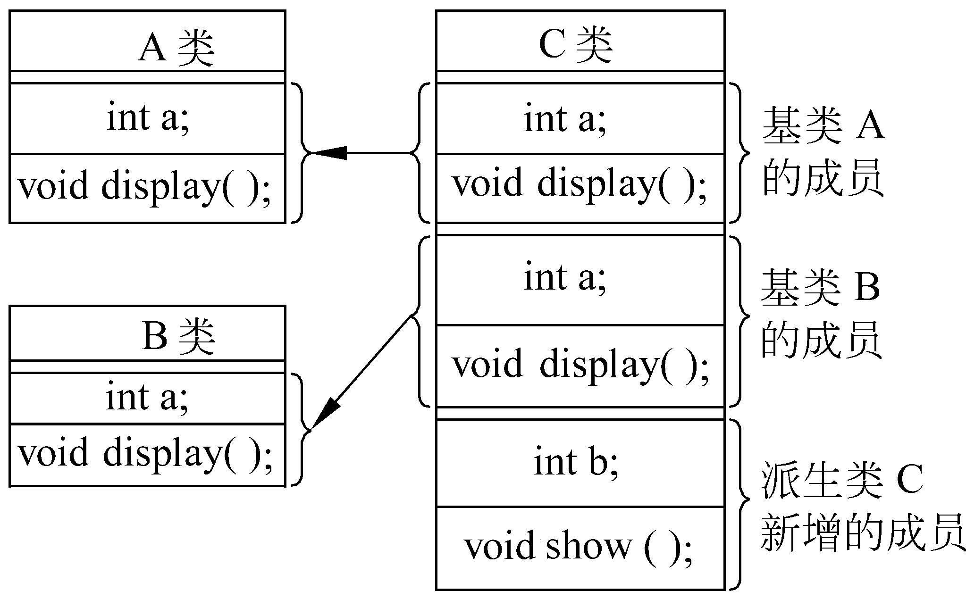
(1) 两个基类有同名成员

Slide 35
两个基类（A，B）有同名成员
#include <iostream>
using namespace std;
class A
{
public:
int a;
void display( );
};
class B
{
public:
int a;
void display( );
};

Slide 36
class C: public A, public B
{
public:
int b;
void show( );
};
2 errors：
（1）' c1::a' is ambiguous
（2）' c1 ::display' is ambiguous
4 warnings：
（1）could be the 'a' in base 'A' of class 'C'
（2）or the 'a' in base 'B' of class 'C'
int main( )
{
C c1;
c1.a=3;
c1.display( );
return 0;
}
int main( )
{
C c1;
c1.A::a=3;
c1.A::display( );
return 0;
}
问题解决

Slide 37
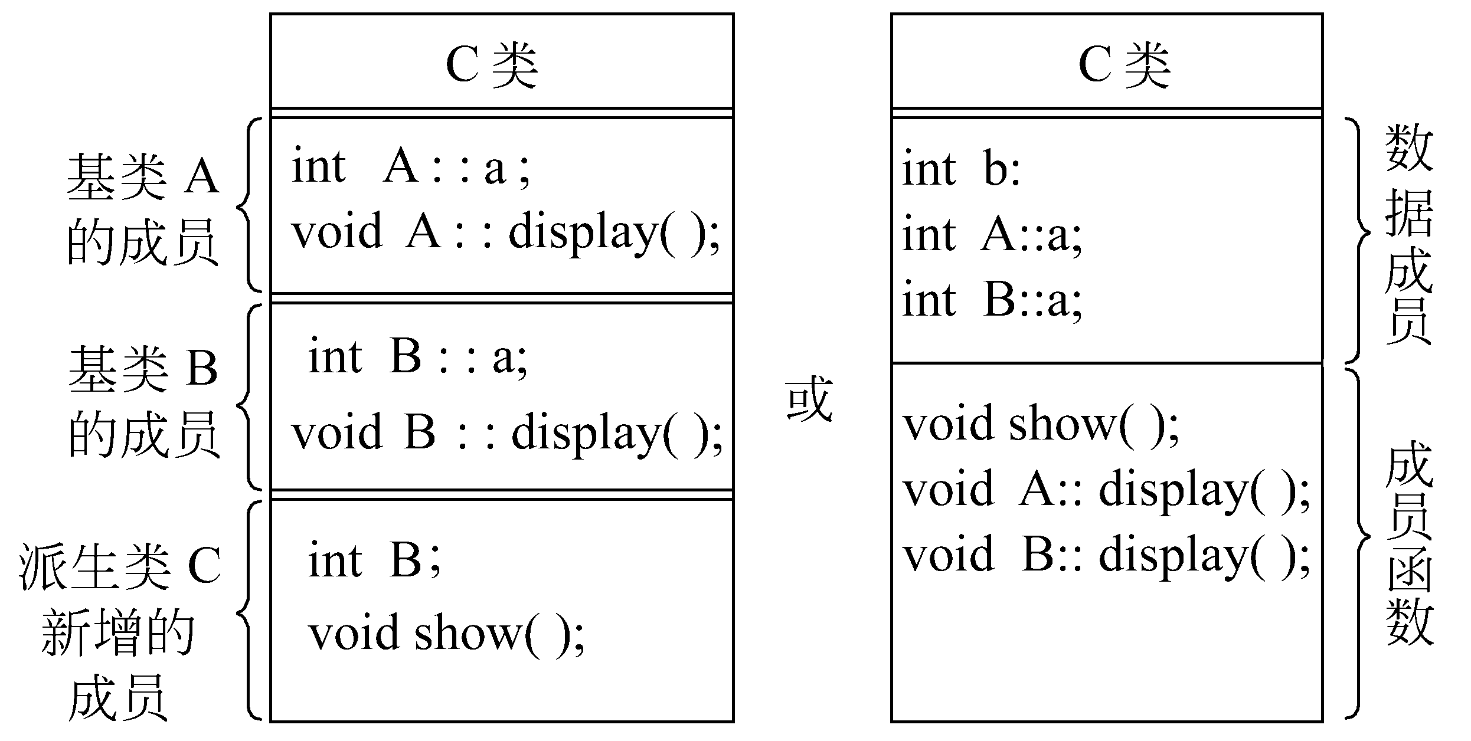
多重继承中派生类成员的正确表示：

Slide 38
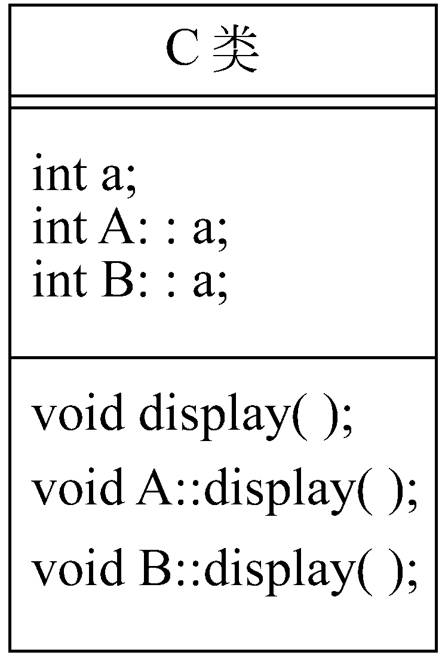
中国地质大学（武汉）信息工程学院
(2)两个基类和派生类三者都有同名成员
class C :public A,public B
{ public:
int a;
void display();
};
int main( )
{ C c1;
c1.a=3; //C的成员
c1.display( ); //C的成员
return 0;
}
同名覆盖原则
A::a

Slide 39
(3) 如果类A和类B是从同一基类（N）派生的
N类
A类
B类
C类

Slide 40
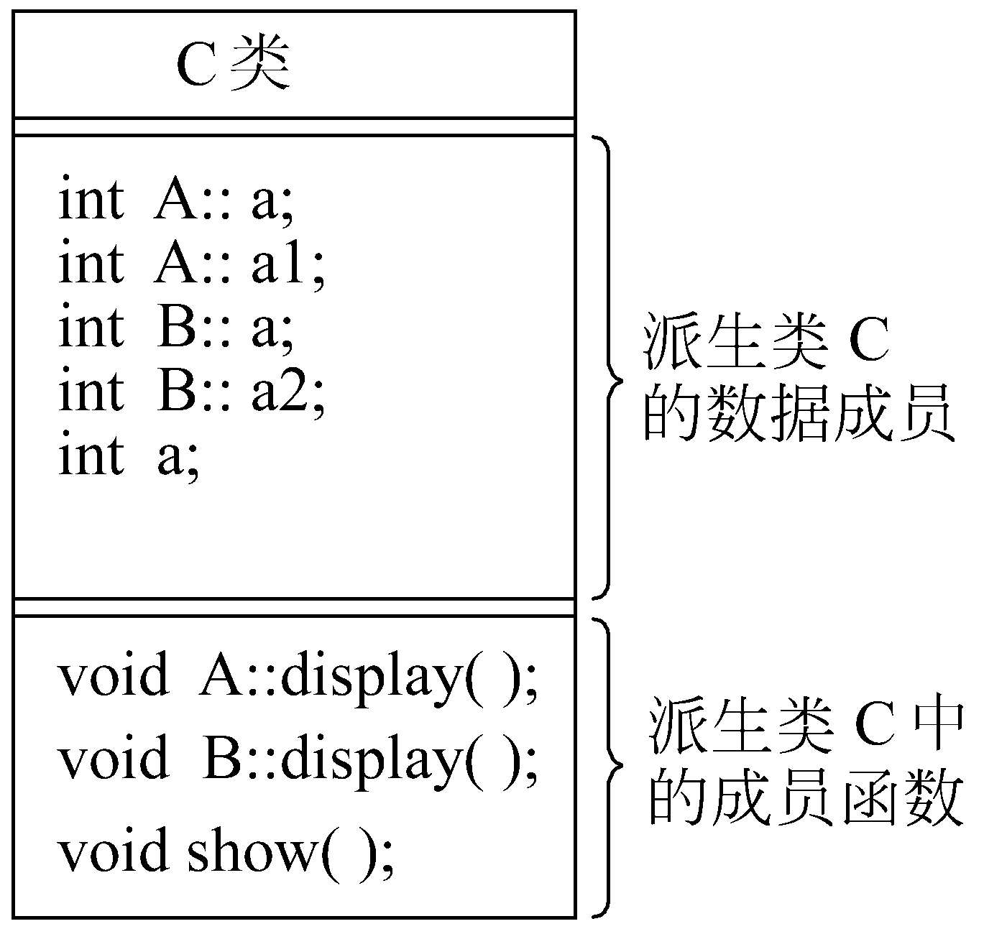
#include <iostream>
using namespace std;
class N
{
public:
int a;
void display( );
};
class C: public A, public B
{
public:
int a3;
void show( );
};
N的成员
N
class A:public N
{
public:
int a1;
};
A新增成员
A
N的成员
C
N
class B:public N
{
public:
int a2;
};
B新增成员
B
C新增成员

Slide 41
怎样访问类A中从基类N继承下来的成员呢？
int main( )
{
C c1;
……
}
N类
A类
B类
c1.A::a=3;
c1.A::display( );
C类

Slide 42
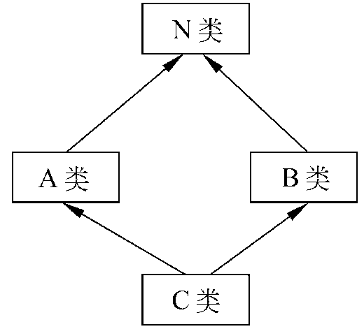
中国地质大学（武汉）信息工程学院
7.5.2 虚基类
1. 虚基类的作用
如果一个派生类有多个直接基类，而这些直接基类又有一个共同的基类，则在最终的派生类中会保留该间接共同基类数据成员的多份同名成员。
在引用这些同名的成员时，必须在派生类对象名后增加直接基类名，以避免产生二义性，使其惟一地标识一个成员，如c1.A::display( )。
为避免数据的冗余，C++提供虚基类(virtual base class)，使继承间接共同基类时只保留一份成员。

Slide 43
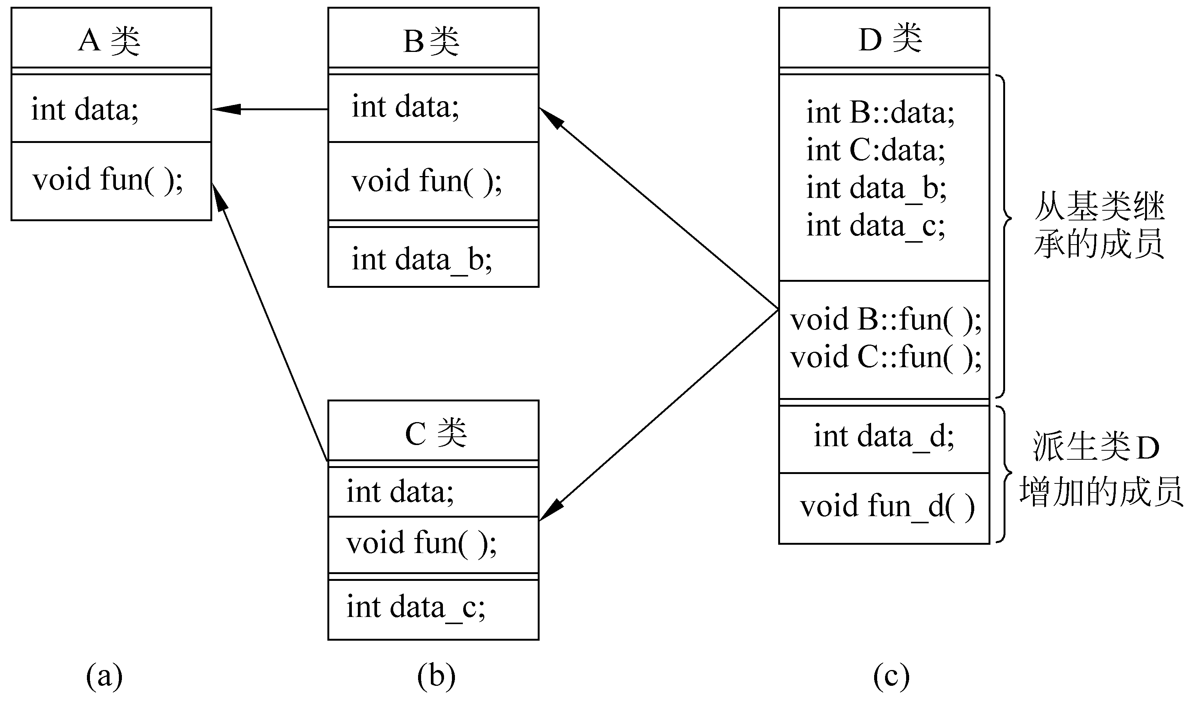
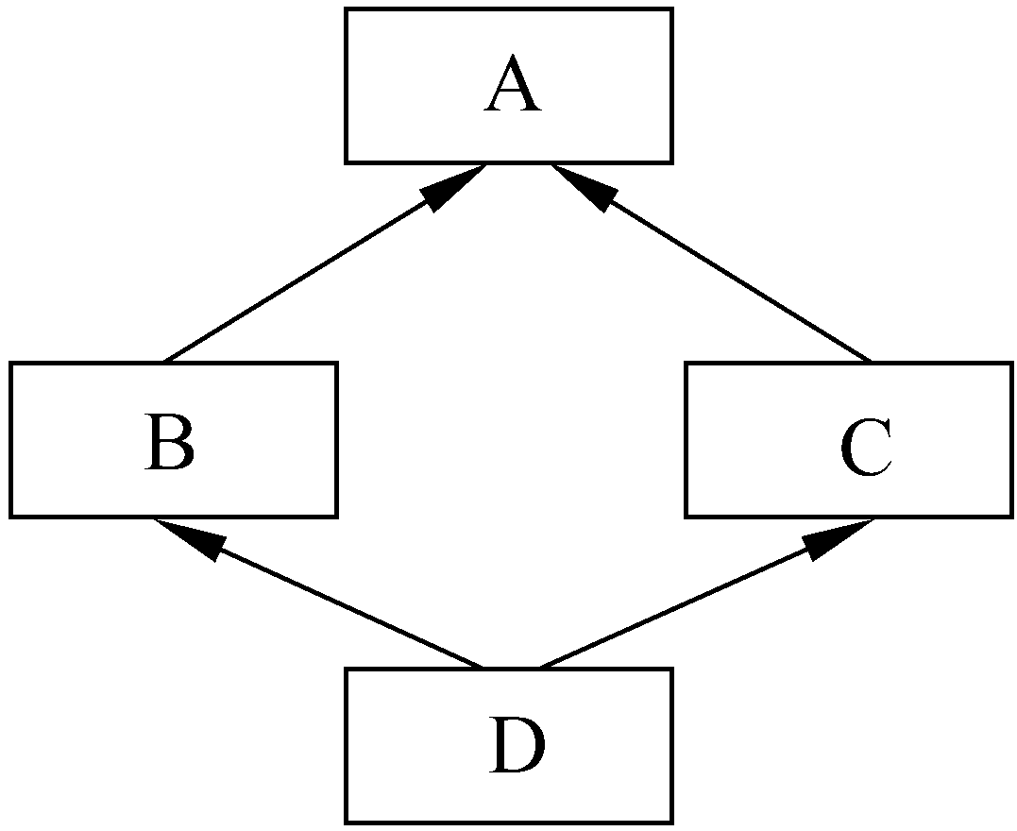
中国地质大学（武汉）信息工程学院

Slide 44
中国地质大学（武汉）信息工程学院
现在，将类A声明为虚基类，方法如下:
class A //声明基类A
{…};
class B :virtual public A //A是B的虚基类
{…};
class C :virtual public A //A是C的虚基类
{…};
注意: 虚基类并不是在声明基类时声明的，而是在声明派生类时，指定继承方式时声明的。因为一个基类可以在生成一个派生类时作为虚基类，而在生成另一个派生类时不作为虚基类。声明虚基类的一般形式为
class 派生类名: virtual 继承方式 基类名
经过这样的声明后，当基类通过多条派生路径被一个派生类继承时，该派生类只继承该基类一次。

Slide 45
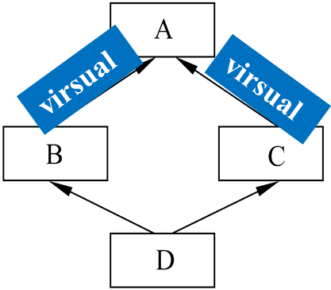
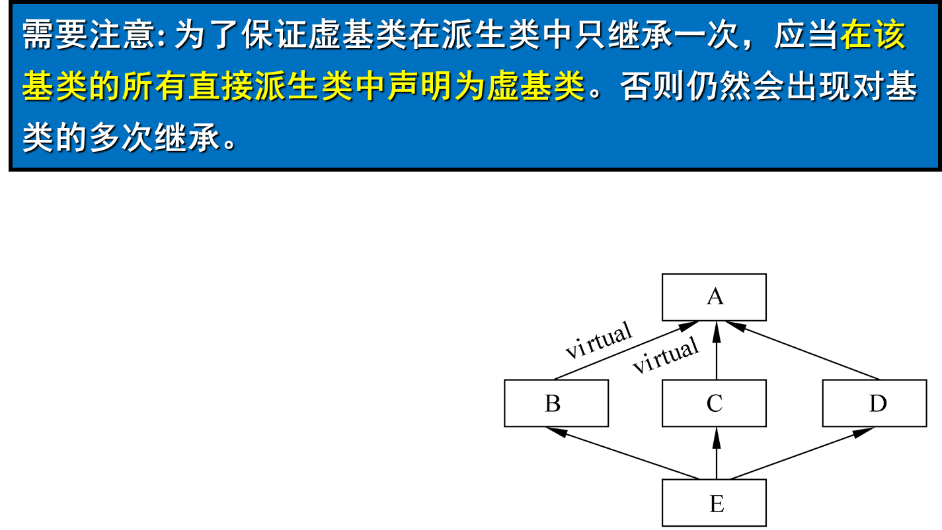
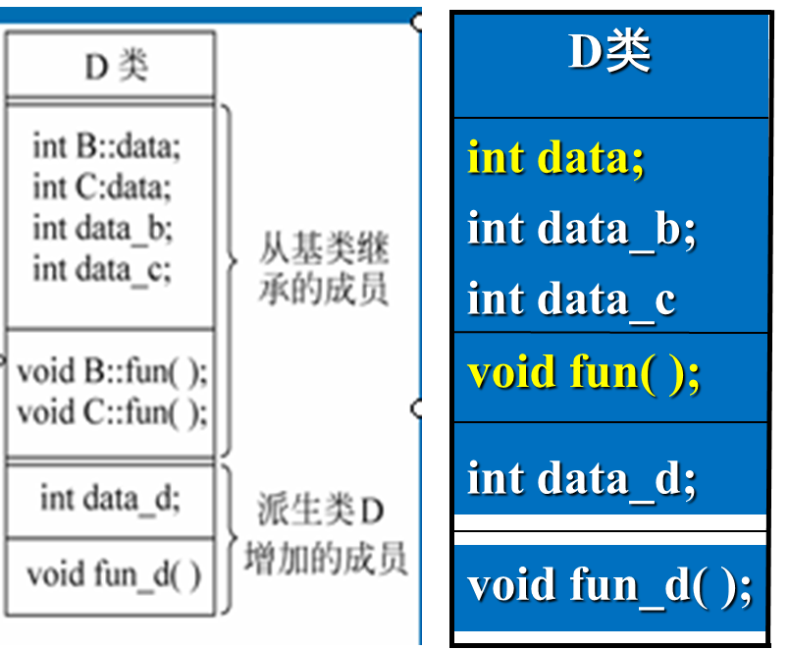
中国地质大学（武汉）信息工程学院

Slide 46
7.5.3 虚基类及其派生类构造函数
class A
{ A(int i){ } //基类构造函数，有一个参数
… };
class B :virtual public A //A作为B的虚基类
{B(int n):A(n){ } //初始化表对虚基类初始化
…};
class C :virtual public A //A作为C的虚基类
{ C(int n):A(n){ } //初始化表中对虚基类初始化
…};
class D :public B,public C //初始化表中对所有基类初始化
{ D(int n):A(n),B(n),C(n){ }
…};

Slide 47
注意: 在定义类D的构造函数时，与以往使用的方法有所不同。规定: 在最后的派生类中不仅要负责对其直接基类进行初始化，还要负责对虚基类初始化。
在建立对象时，只执行最后（远）派生类的构造函数调用虚基类的构造函数，其它基类(如类B和类C)对虚基类构造函数的调用被忽略,这就保证了虚基类的数据成员不会被多次初始化。

Slide 48
中国地质大学（武汉）信息工程学院
class Student
{public:
Student(int, string,float);
void display( );
private:
int num;
string name;
float score;
};
Student::Student(int n, string nam,float s)
{num=n;
name=nam;
score=s;
}
void Student::display( )
{cout<<endl<<“num:”<<num<<endl;
cout<<“name:"<<name<<endl;
cout<<“score:”<<score<<endl;
}
综 合 练 习

Slide 49
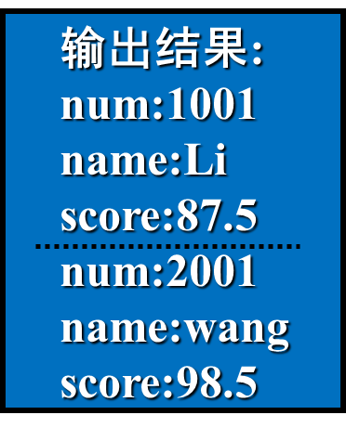
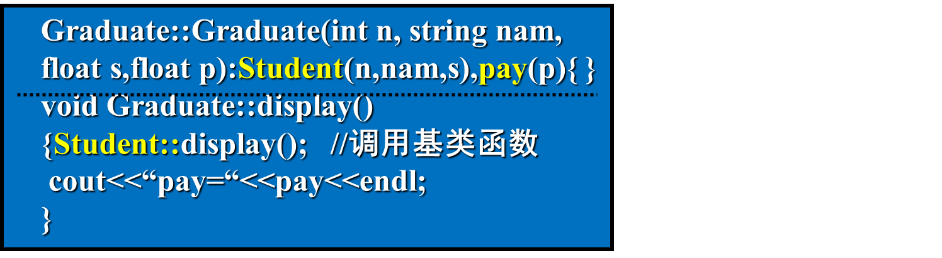
class Graduate:public Student
{public:
Graduate(int, string ,float,float);
void display( ); //与基类同名函数
private:
float pay;
};
中国地质大学（武汉）信息工程学院
int main()
{Student stud1(1001,”Li”,87.5);
Graduate grad1(2001,”Wang”,98.5,563.5);
Student *pt=&stud1; //定义基类指针
pt->display( ); //调用stud1.display函数
pt=&grad1;
pt->display( ); //调用grad1.display函数
}

Slide 50
中国地质大学（武汉）信息工程学院
为什么没有输出pay的值？
指向基类对象的指针指向派生类对象，只能访问派生类中的基类成员，而不能访问派生类增加成员。
pt->display()调用 —— 基类的display函数。如想调用派生类的display函数，设一个指向派生类对象的指针变量ptr，使它指向grad1再进行调用。

Slide 51
实习一
（一）设计并实现以下类的继承与派生关系。
Person类
Teacher类
Student类
PartTime类
GraStudent类

Slide 52
各类描述：
Person类：一般人员属性的公用类，包括人员的基本数据：姓名、性别、年龄等；基本操作：GetInfo();
Teacher类：增加title（职称）；
基本操作：SetTitle(); GetTitle();
Student类：增加major（专业，>0的长整形数）、years（学制，大于3年小于6年）
基本操作：计算总学费CalTuition();
计算方法：
若专业为个位数，则学费为5000元/学期；若专业为两位数，则学费为6000元/学期；若专业为三位数，则学费为8000元/学期；

Slide 53
GraStudent类：增加导师姓名；
基本操作：计算总学费CalTuition();
计算方法：
若专业为个位数，则学费为6000元/学期；若专业为两位数，则学费为8000元/学期；若专业为三位数，则学费为10000元/学期；
PartTime类（表示在职读书的老师）：增加wage（津贴）；
所有类中均要求写构造函数和析构函数。调试并清楚PartTime类与GraStudent类的对象的构造和析构过程。

Slide 54
  （二）制作MFCFirst工程:
    在doc类中添加成员变量和成员函数；
    在活动视图中显示字符串；
    在活动视图中显示菱形。
    熟悉MFC应用框架

Slide 55
中国地质大学（武汉）信息工程学院
继承在软件开发中的重要意义
有了继承，使软件的重用成为可能。继承是C++和C的最重要的区别之一。
由于C++提供了继承的机制，这就吸引了许多厂商开发各类实用的类库。用户将它们作为基类去建立适合于自己的类（即派生类），并在此基础上设计自己的应用程序。类库的出现使得软件的重用更加方便，现在有一些类库是随着C++编译系统卖给用户的。（不要认为类库是C++编译系统的一部分。不同的C++编译系统提供的由不同厂商开发的类库一般是不同的。）

Slide 56
中国地质大学（武汉）信息工程学院
对类库中类的声明一般放在头文件中，类的实现（函数的定义部分）是单独编译的，以目标代码形式存放在系统某一目录下。用户使用类库时，不需要了解源代码，但必须知道头文件的使用方法和怎样去连接这些目标代码（在哪个子目录下），以便源程序在编译后与之连接。
由于基类是单独编译的，在程序编译时只需对派生类新增的功能进行编译，这就大大提高了调试程序的效率。如果在必要时修改了基类，只要基类的公用接口不变，派生类不必修改，但基类需要重新编译，派生类也必须重新编译，否则不起作用。

Slide 57
人们为什么这么看重继承，要求在软件开发中使用继承机制，尽可能地通过继承建立一批新的类？为什么不是将已有的类加以修改，使之满足自己应用的要求呢？
(1) 有许多基类是被程序的其他部分或其他程序使用的，这些程序要求保留原有的基类不受破坏。
(2) 用户往往得不到基类的源代码。
(3) 在类库中，一个基类可能已被指定与用户所需的多种组件建立了某种关系，因此在类库中的基类是不容许修改的。
(4) 实际上，许多基类并不是从已有的其他程序中选取来的，而是专门作为基类设计的。
(5) 在面向对象程序设计中，需要设计类的层次结构，从最初的抽象类出发，每一层派生类的建立都逐步地向着目标的具体实现前进。

Slide 58
Thank You !
www.themegallery.com

